Slide 1
Licencias Médicas
Pango
Gerencia de Beneficios Sociales

Slide 2
Proyecto gestión de licencias médicas físicas
Objetivos
El objetivo es desarrollar una aplicación, app, o sistema web, que permita desarrollar el flujo de recepción y validación de licencias médicas (L.M.) físicas, por parte de los trabajadores afiliados a la Caja de Compensación sin que estos deban acercarse a su empresa o sucursal CCAF.
El objetivo principal es darle a nuestros afiliados la posibilidad de elegir una alternativa de envío de su LM con una mejor experiencia, que les permita poder hacer uso de su reposo desde el mismo minuto que salen de la consulta médica. Facilitar y mejorar los tiempos de tramitación sin que ellos deban hacerse responsable de los impactos que genera que el médico o los empleadores no cuenten con la tecnología necesaria para el procesamiento electrónico.
Notes:
https://observatorioenvejecimiento.uc.cl/wp-content/uploads/2021/06/Reporte-Envejecimiento-enfermedades-cro%CC%81nicas-y-factores-de-riesgo.pdf

Slide 3
Principales beneficios
Mejora la experiencia de nuestros afiliados permitiéndoles elegir el canal por el cual desean tramitar su LM papel.
Mejora los tiempos de tramitación en todas las etapas del proceso.
Permite que el trabajador cumpla desde el primer día con el reposo médico, independiente de su patología, evitando posibles contagios o un mayor deterioro de la salud del mismo trabajador.
Evita el traslado del documento en las distintas etapas (Desde el trabajador al empleador, desde el empleador a la CCAF respectiva, Desde la CCAF a COMPIN y desde COMPIN a la CCAF) mitigando posibles riesgos de extravío.
Minimiza los costos de cara al trabajador, del empleador y de las CCAF (por traslado) para el correcto procesamiento de su LM.
Notes:
https://observatorioenvejecimiento.uc.cl/wp-content/uploads/2021/06/Reporte-Envejecimiento-enfermedades-cro%CC%81nicas-y-factores-de-riesgo.pdf

Slide 4
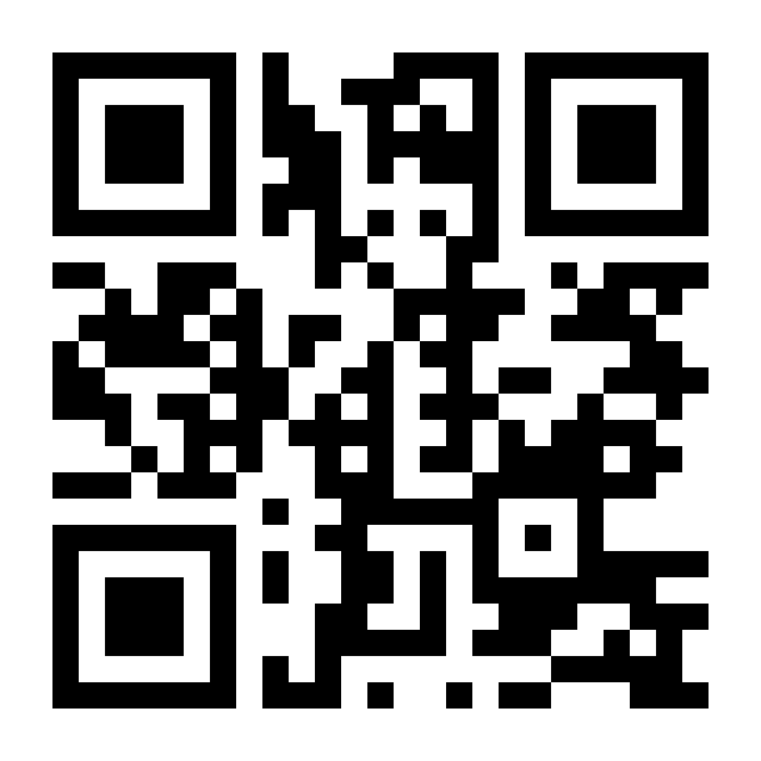
Uso de la Aplicación
La aplicación ha sido diseñada para su uso por parte del trabajador a quien se le ha emitido la licencia médica en papel, y que cuenta con ella en su poder.
Está optimizada para su uso tanto desde un ordenador de escritorio como desde un teléfono móvil de tipo smartphone.
Los requerimientos mínimos son una conexión a Internet de 0.5Mbit, y un navegador web moderno.
Acceso
Para acceder a la aplicación basta con ingresar a la URL: https://subetulicencia.cl/
a la cual también es posible llegar escaneando el siguiente código QR desde un smartphone:
El sitio cuenta con certificado de seguridad SSL / TLS, por lo que la totalidad de las comunicaciones se llevan a cabo sobre un canal seguro, encriptado mediante llaves de 128 bits.
Notes:
https://observatorioenvejecimiento.uc.cl/wp-content/uploads/2021/06/Reporte-Envejecimiento-enfermedades-cro%CC%81nicas-y-factores-de-riesgo.pdf

Slide 5
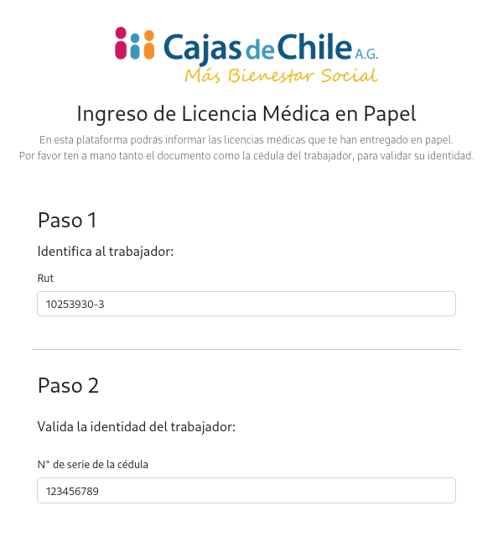
Etapa 1 y 2; Identificación y Autentificación
El objetivo es validar la identidad del trabajador por medio del número de serie por medio del registro civil
Datos a Ingresar:
Rut (Para Identificación)
Número de Serie (Para Validación)
Debido a la privacidad de la información que se maneja, los datos deben ser proporcionados directamente por el trabajador. Cajas de chile asume que la aplicación está siendo operada directamente por el trabajador, y no se hace responsable de filtración de información en el caso de que éste decida delegar su uso a terceros.
Notes:
https://observatorioenvejecimiento.uc.cl/wp-content/uploads/2021/06/Reporte-Envejecimiento-enfermedades-cro%CC%81nicas-y-factores-de-riesgo.pdf

Slide 6
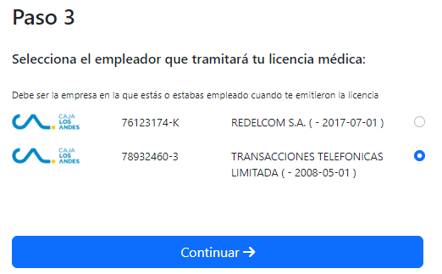
Etapa 3: Selección de empleador
El objetivo de esta etapa es que el trabajador pueda saber a que CCAF se le asignara su LM y pueda seleccionar la empresa para la cual trabaja
Consideraciones:
La CCAF y la empresa (o potencialmente lista de empresas), se obtiene a partir de un servicio web de las CCAF´s o Asociación Gremial.
Este servicio debería devolver la CCAF, el Rut y Nombre del contratante y el ingreso debería ser mediante Rut trabajador.
Notes:
https://observatorioenvejecimiento.uc.cl/wp-content/uploads/2021/06/Reporte-Envejecimiento-enfermedades-cro%CC%81nicas-y-factores-de-riesgo.pdf

Slide 7
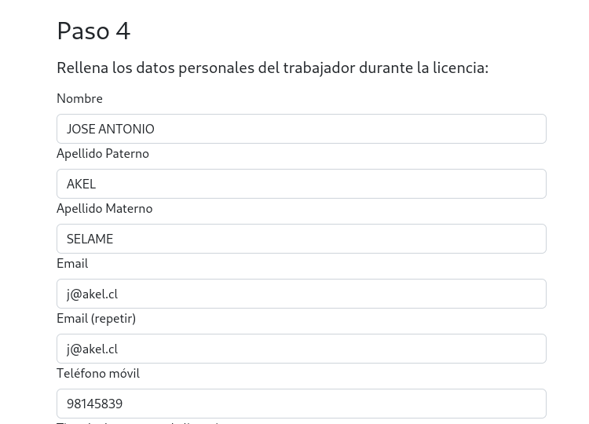
Etapa 4: Llenado de datos personales
El objetivo es capturar la información mínima requerida para la tramitación de la licencia médica.
Una vez seleccionado el empleador y la Caja de Compensación asociada, se debe proceder a llenar la información de la licencia médica.
Dependiendo del tipo de integración implementado con cada caja, parte de los datos a completar pueden aparecer prellenados, como el nombre y apellidos del trabajador.
Datos a Ingresar:
Foto de la licencia
Correo (email)
Repetir Correo
Celular
Fecha de Emisión LM
Fecha de Inicio Reposo
Número de días.
N° de folio de la LM
Los campos cuentan con validaciones de formato y todos deben ser completados de forma obligatoria.
Notes:
https://observatorioenvejecimiento.uc.cl/wp-content/uploads/2021/06/Reporte-Envejecimiento-enfermedades-cro%CC%81nicas-y-factores-de-riesgo.pdf

Slide 8
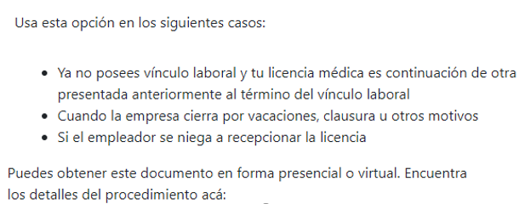
Etapa 5: Declaración Jurada (Opcional)
En forma alternativa a que el empleador sea quien da fe de que el trabajador pertenece a la empresa, la misma persona que sube la licencia puede adjuntar una Declaración Jurada, obtenida en el sitio web de la Dirección del Trabajo
Si el trabajador adjunta este documento, el proceso de recopilación de información termina de inmediato, saltándose la consulta al empleador, y cerrando de inmediato el proceso.
VALIDACIÓN EMPRESA
Notes:
https://observatorioenvejecimiento.uc.cl/wp-content/uploads/2021/06/Reporte-Envejecimiento-enfermedades-cro%CC%81nicas-y-factores-de-riesgo.pdf

Slide 9
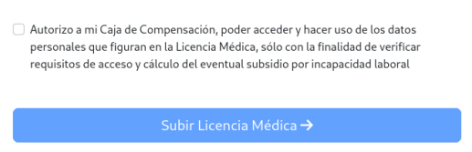
Etapa 5: Aceptación de términos, condiciones y envío a tramitación
VALIDACIÓN EMPRESA
Luego de llenar los detalles de la licencia médica se debe, por último, aceptar los términos y condiciones respecto al manejo de datos privados, para luego clicar el botón que envía los datos a la Caja de Compensación respectiva.
Notes:
https://observatorioenvejecimiento.uc.cl/wp-content/uploads/2021/06/Reporte-Envejecimiento-enfermedades-cro%CC%81nicas-y-factores-de-riesgo.pdf

Slide 10
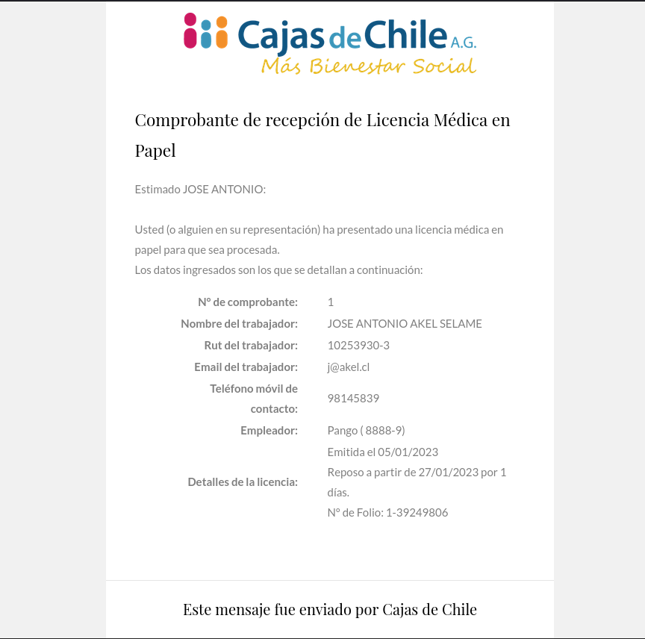
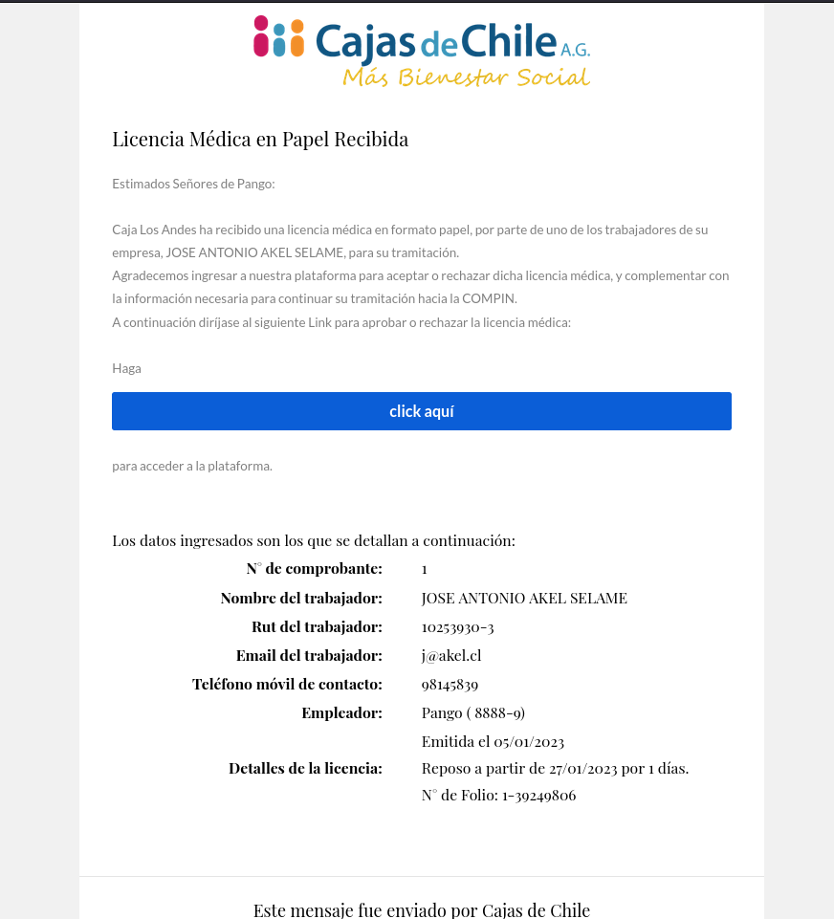
Etapa 5: Emails de Notificación
VALIDACIÓN EMPRESA
Notes:
https://observatorioenvejecimiento.uc.cl/wp-content/uploads/2021/06/Reporte-Envejecimiento-enfermedades-cro%CC%81nicas-y-factores-de-riesgo.pdf

Slide 11
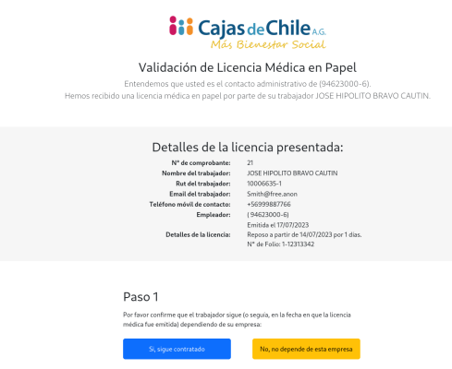
Etapa 6: Interfaz del empleador
VALIDACIÓN EMPRESA
El administrador de la empresa recibe un mail solicitándole su aprobación/rechazo de la licencia médica del trabajador.
En el mail se debe indicar el nombre del trabajador, su Rut y la fecha de Inicio de reposo.
En caso de rechazo se debería tener que ingresar el motivo del rechazo (selección múltiple)
La identificación y autenticación de la empresa, se realizará en base a un token incluido en el mismo link enviado por correo
Notes:
https://observatorioenvejecimiento.uc.cl/wp-content/uploads/2021/06/Reporte-Envejecimiento-enfermedades-cro%CC%81nicas-y-factores-de-riesgo.pdf

Slide 12
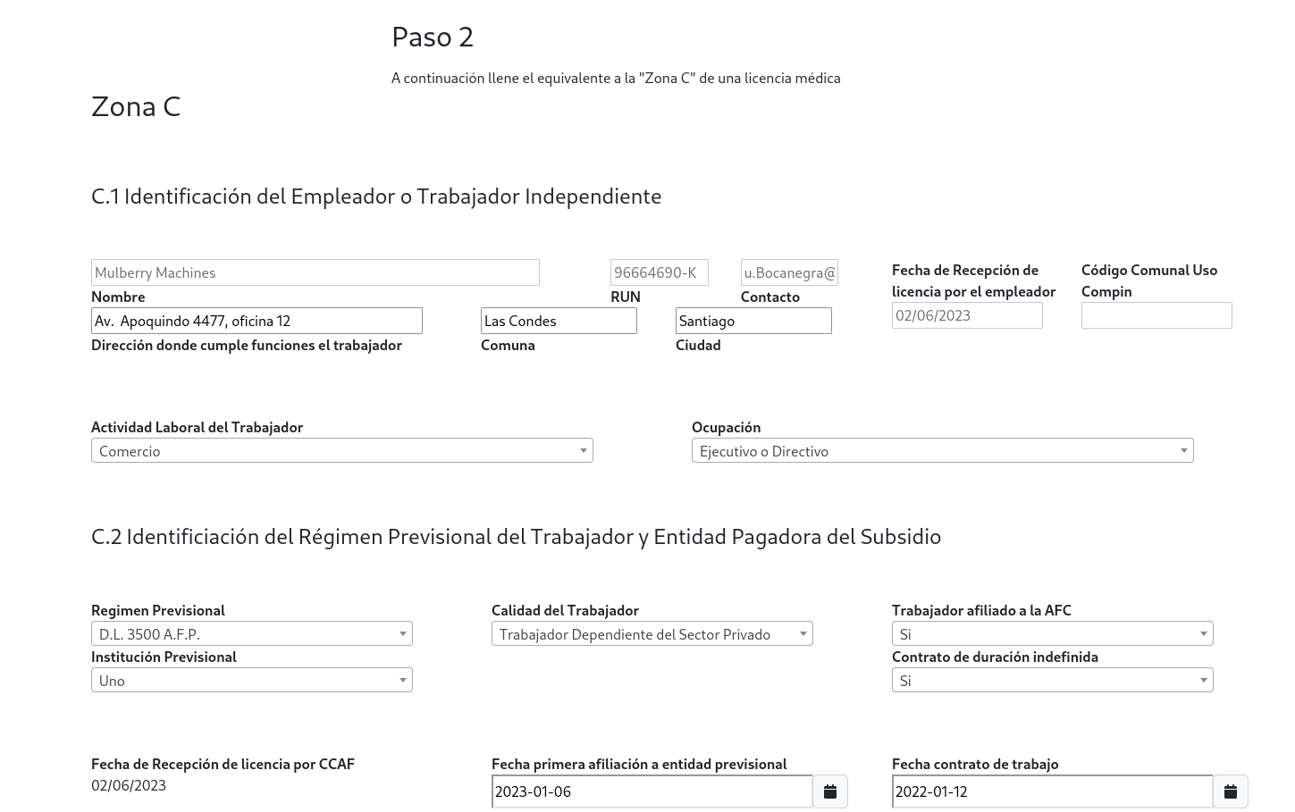
Etapa 6: Llenado Zona C
VALIDACIÓN EMPRESA
El administrador completa el equivalente a la Zona C de la licencia tradicional. Se montó un layout similar a la versión papel, de manera que los encargados ya conozcan de antemano su llenado.
Una vez llenado los datos, al clicar “guardar”, estos se validará, y continuará el workflow.
Se marcará la licencia médica con estado “completa”, y se enviarán los datos a la Caja de Compensación respectiva.
Notes:
https://observatorioenvejecimiento.uc.cl/wp-content/uploads/2021/06/Reporte-Envejecimiento-enfermedades-cro%CC%81nicas-y-factores-de-riesgo.pdf

Slide 13
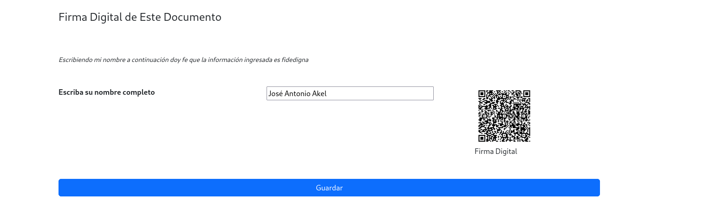
Etapa 6: Llenado Zona C
Por último, debe firmar digitalmente la presentación de este formulario. Esta firma contiene
el nombre, N° IP, Huella Digital del navegador, y una marca de tiempo, en un código QR,
que se genera automáticamente:
VALIDACIÓN EMPRESA
Notes:
https://observatorioenvejecimiento.uc.cl/wp-content/uploads/2021/06/Reporte-Envejecimiento-enfermedades-cro%CC%81nicas-y-factores-de-riesgo.pdf

Slide 14
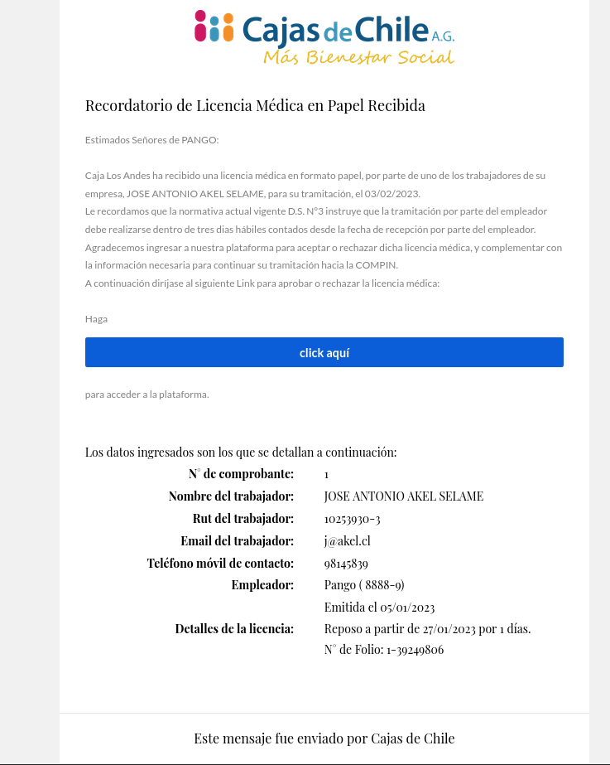
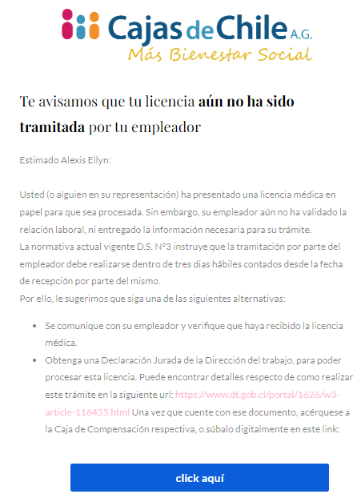
Etapa 7: Correos de seguimiento
Mientras no se complete el proceso, durante 3 días hábiles, y cada 4 horas (hábiles), se envían recordatorios al empleador, informando que se acaba el plazo para presentar la información requerida y, en paralelo, se enviará correo de notificación al trabajador, informando de la situación. En este mismo mensaje se le recuerda que existe la posibilidad de completar por su parte el proceso, adjuntando la declaración jurada.
Notes:
https://observatorioenvejecimiento.uc.cl/wp-content/uploads/2021/06/Reporte-Envejecimiento-enfermedades-cro%CC%81nicas-y-factores-de-riesgo.pdf

Slide 15
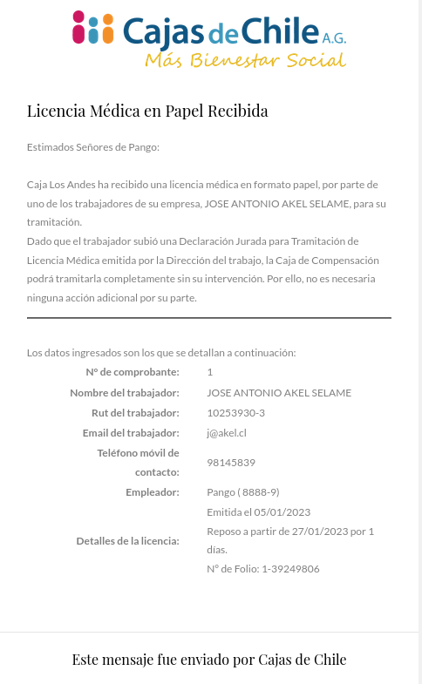
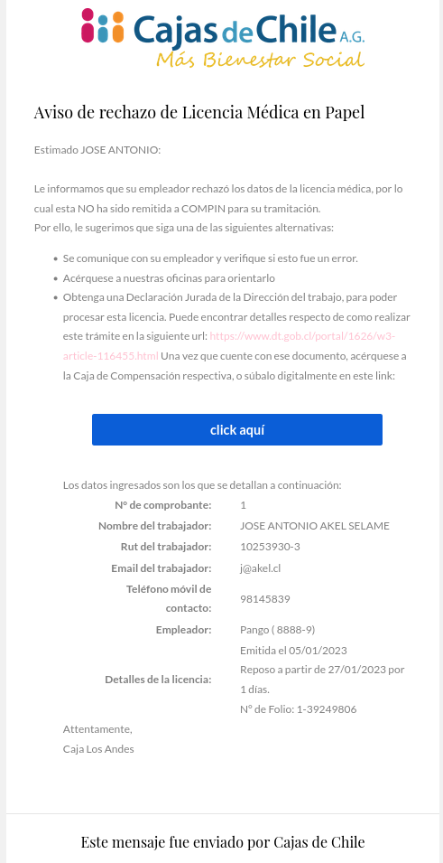
Etapa 7: Correos de seguimiento
En caso que el trabajador adjunte la declaración jurada, ya sea en el llenado inicial, o luego de recibir un correo de seguimiento, al empleador se le notificará de esta situación.
Si es el empleador quien rechaza la licencia médica, declarando que el trabajador no pertenecía a su empresa, se le notifica a este último también,
Notes:
https://observatorioenvejecimiento.uc.cl/wp-content/uploads/2021/06/Reporte-Envejecimiento-enfermedades-cro%CC%81nicas-y-factores-de-riesgo.pdf

Slide 16
Etapa 8: Cierre del proceso
TÉRMINO DEL FLUJO.
Para cerrar el flujo se considera el envío de un email al trabajador y a la empresa indicando que la Licencia médica fue enviada a CLA.
Se enviará la información a la Caja de Compensación, idealmente por Web Service en formato Json, acompañada de la información de la Zona C, en datos y/o en formato excel
Notes:
https://observatorioenvejecimiento.uc.cl/wp-content/uploads/2021/06/Reporte-Envejecimiento-enfermedades-cro%CC%81nicas-y-factores-de-riesgo.pdf

Slide 17
Muchas
Gracias
Gerencia de Beneficios Sociales

